Slide 1
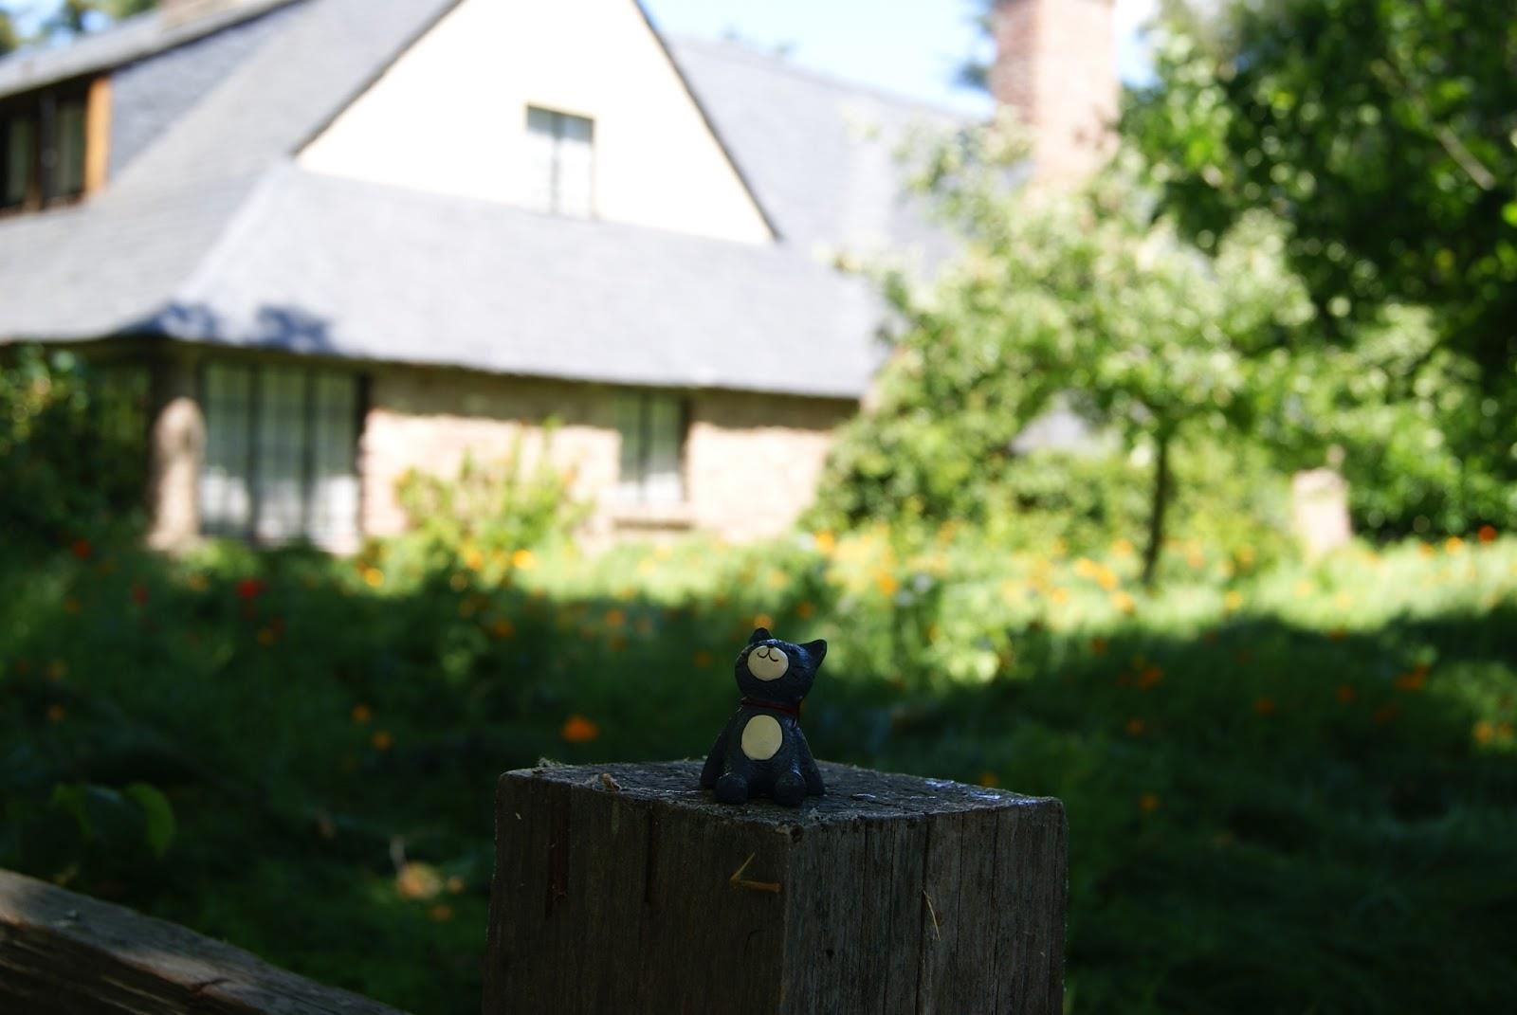

Slide 2
로그인
회원가입

Slide 3
로그인
아이디
▶
비밀번호

Slide 4
아이디
회원가입
비밀번호
이름
휴대폰번호
이메일 주소

Slide 5
이야기
일기장
일정
홈 보기
일정
한별이네 홈

Slide 6
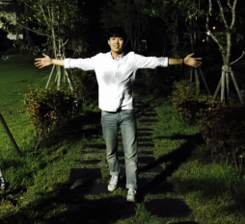



김철연
홈 보기
이야기
미션
이야기
일기장
일정
소망상자
가족 이야기
이웃 이야기
우체통
오늘은 어떤 가족 이야기가 있나요?
김철연
공개범위
가족공개
작성
앨범
사진
포인트
5
프로필
수정
장한별
댓글 남기기
댓글
11:12에 작성됨
이경원
10:52에 작성됨
Notes:
가족 관리는 매니저 이였을 때 제공 된다.

Slide 7


김철연
홈 보기
이야기
미션
이야기
일기장
일정
소망상자
가족 이야기
이웃 이야기
우체통
오늘은 어떤 가족 이야기가 있나요?
김철연
공개범위
가족공개
작성
앨범
오늘 하루도 기분 좋게 시작~~~!
뚜루루루 뚜뚜
내용을 입력 해주세요.
포인트
내용은 2000자 이내여야 합니다.
5
프로필
수정
장한별
댓글 남기기
댓글
11:12에 작성됨
이경원
10:52에 작성됨
Notes:
가족 관리는 매니저 이였을 때 제공 된다.

Slide 8
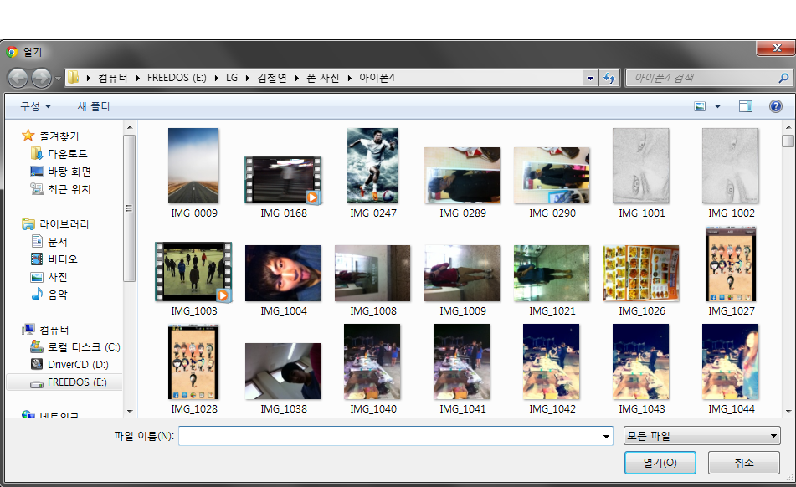
김철연
홈 보기
이야기
미션
이야기
일기장
일정
소망상자
가족 이야기
이웃 이야기
우체통
오늘은 어떤 가족 이야기가 있나요?
김철연
공개범위
가족공개
작성
앨범
사진
포인트
오늘 하루도 기분 좋게 시작~~~!
뚜루루루 뚜뚜
5
프로필
수정
장한별
2015년 07월 18일
11:12에 작성됨
댓글 남기기
댓글
이경원
10:52에 작성됨
Notes:
가족 관리는 매니저 이였을 때 제공 된다.

Slide 9
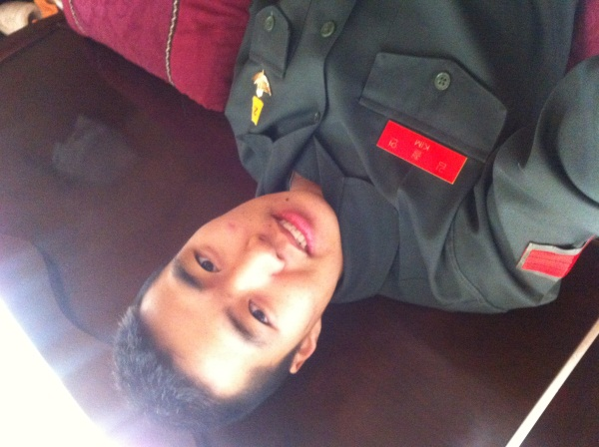
김철연
홈 보기
이야기
미션
이야기
일기장
일정
소망상자
가족 이야기
이웃 이야기
우체통
오늘은 어떤 가족 이야기가 있나요?
김철연
공개범위
가족공개
작성
앨범
5
2014년 1월 5일 2차 휴가~ ㅎㅎㅎㅎ
포인트
김철연
프로필
수정
2015년 07월 18일
11:12에 작성됨
댓글 남기기
댓글
Notes:
가족 관리는 매니저 이였을 때 제공 된다.

Slide 10








김철연
홈 보기
이야기
미션
이야기
일기장
일정
소망상자
가족 이야기
이웃 이야기
우체통
오늘은 어떤 가족 이야기가 있나요?
김철연
공개범위
가족공개
작성
앨범
2014년 1월 5일 2차 휴가~ ㅎㅎㅎㅎ
0
포인트
김철연
프로필
수정
댓글 남기기
댓글
오늘 하루도 기분 좋게 시작~~~!
뚜루루루 뚜뚜
5
장한별
댓글 남기기
댓글
11:12에 작성됨
Notes:
가족 관리는 매니저 이였을 때 제공 된다.

Slide 11
김철연
홈 보기
이야기
미션
이야기
일기장
일정
소망상자
가족 이야기
이웃 이야기
우체통
오늘은 어떤 가족 이야기가 있나요?
김철연
공개범위
가족공개
작성
앨범
2014년 1월 5일 2차 휴가~ ㅎㅎㅎㅎ
0
포인트
김철연
프로필
수정
이야기 수정
이야기 삭제
댓글 남기기
댓글
오늘 하루도 기분 좋게 시작~~~!
뚜루루루 뚜뚜
5
장한별
댓글 남기기
댓글
11:12에 작성됨
Notes:
가족 관리는 매니저 이였을 때 제공 된다.

Slide 12

김철연
홈 보기
이야기
미션
이야기
일기장
일정
소망상자
가족 이야기
이웃 이야기
우체통
오늘은 어떤 가족 이야기가 있나요?
김철연
공개범위
가족공개
작성
앨범
2014년 1월 5일 2차 휴가~ ㅎㅎㅎㅎ
0
포인트
이야기를 삭제하시겠습니까?
삭제되면 복구가 불가능합니다.
김철연
프로필
수정
이야기 수정
이야기가 삭제되었습니다.
이야기 삭제
댓글 남기기
댓글
오늘 하루도 기분 좋게 시작~~~!
뚜루루루 뚜뚜
5
장한별
댓글 남기기
댓글
11:12에 작성됨
Notes:
가족 관리는 매니저 이였을 때 제공 된다.

Slide 13
김철연
홈 보기
이야기
미션
이야기
일기장
일정
소망상자
가족 이야기
이웃 이야기
우체통
오늘은 어떤 가족 이야기가 있나요?
김철연
공개범위
가족공개
작성
앨범
자신 이외에 게시물을
삭제 할 수 없습니다.
2014년 1월 5일 2차 휴가~ ㅎㅎㅎㅎ
0
포인트
김철연
프로필
수정
이야기 수정
이야기 삭제
댓글 남기기
댓글
오늘 하루도 기분 좋게 시작~~~!
뚜루루루 뚜뚜
5
장한별
댓글 남기기
댓글
11:12에 작성됨
Notes:
가족 관리는 매니저 이였을 때 제공 된다.

Slide 14
김철연
홈 보기
이야기
미션
이야기
일기장
일정
소망상자
가족 이야기
이웃 이야기
우체통
오늘은 어떤 가족 이야기가 있나요?
김철연
공개범위
가족공개
작성
앨범
가족 이야기, 가족 일기가 없습니다.
가족 이야기, 가족 일기를 작성하여 소통을 나누세요.
포인트
프로필
수정
Notes:
가족 관리는 매니저 이였을 때 제공 된다.

Slide 15
김철연
홈 보기
이야기
미션
이야기
일기장
일정
소망상자
가족 이야기
이웃 이야기
우체통
오늘은 어떤 가족 이야기가 있나요?
김철연
공개범위
가족공개
작성
앨범
2014년 1월 5일 2차 휴가~ ㅎㅎㅎㅎ
0
포인트
김철연
프로필
수정
이야기 수정
이야기 삭제
댓글 남기기
댓글
오늘 하루도 기분 좋게 시작~~~!
뚜루루루 뚜뚜
5
장한별
댓글 남기기
댓글
11:12에 작성됨
Notes:
가족 관리는 매니저 이였을 때 제공 된다.

Slide 16

김철연
홈 보기
이야기
미션
이야기
일기장
일정
소망상자
가족 이야기
이웃 이야기
우체통
오늘은 어떤 가족 이야기가 있나요?
김철연
공개범위
가족공개
작성
앨범
2014년 1월 5일 2차 휴가~ ㅎㅎㅎㅎ
포인트
김철연
프로필
수정
공개범위
가족공개
수정
오늘 하루도 기분 좋게 시작~~~!
뚜루루루 뚜뚜
5
장한별
댓글 남기기
댓글
11:12에 작성됨
Notes:
가족 관리는 매니저 이였을 때 제공 된다.

Slide 17
김철연
홈 보기
이야기
미션
이야기
일기장
일정
소망상자
가족 이야기
이웃 이야기
우체통
오늘은 어떤 가족 이야기가 있나요?
김철연
공개범위
가족공개
작성
앨범
2014년 1월 5일 2차 휴가~ ㅎㅎㅎㅎ
포인트
김철연
프로필
수정
공개범위
가족공개
수정
오늘 하루도 기분 좋게 시작~~~!
뚜루루루 뚜뚜
5
장한별
댓글 남기기
댓글
11:12에 작성됨
Notes:
가족 관리는 매니저 이였을 때 제공 된다.

Slide 18
김철연
홈 보기
이야기
미션
이야기
일기장
일정
소망상자
가족 이야기
이웃 이야기
우체통
오늘은 어떤 가족 이야기가 있나요?
김철연
공개범위
가족공개
작성
앨범
2014년 1월 5일 2차 휴가~ ㅎㅎㅎㅎ
포인트
김철연
프로필
수정
공개범위
가족공개
수정
오늘 하루도 기분 좋게 시작~~~!
뚜루루루 뚜뚜
5
장한별
댓글 남기기
댓글
11:12에 작성됨
Notes:
가족 관리는 매니저 이였을 때 제공 된다.

Slide 19
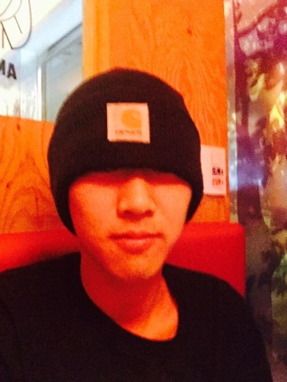
김철연
홈 보기
이야기
미션
이야기
일기장
일정
소망상자
가족 이야기
이웃 이야기
우체통
오늘은 어떤 가족 이야기가 있나요?
김철연
공개범위
가족공개
작성
앨범
오늘은 가지마~ 날 두고 가지마~
포인트
김철연
프로필
수정
공개범위
가족공개
수정
오늘 하루도 기분 좋게 시작~~~!
뚜루루루 뚜뚜
5
장한별
댓글 남기기
댓글
11:12에 작성됨
Notes:
가족 관리는 매니저 이였을 때 제공 된다.

Slide 20
김철연
홈 보기
이야기
미션
이야기
일기장
일정
소망상자
가족 이야기
이웃 이야기
우체통
오늘은 어떤 가족 이야기가 있나요?
김철연
공개범위
가족공개
작성
앨범
오늘은 가지마~ 날 두고 가지마~
0
포인트
김철연
프로필
수정
댓글 남기기
댓글
오늘 하루도 기분 좋게 시작~~~!
뚜루루루 뚜뚜
5
장한별
댓글 남기기
댓글
11:12에 작성됨
Notes:
가족 관리는 매니저 이였을 때 제공 된다.

Slide 21
김철연
홈 보기
이야기
미션
이야기
일기장
일정
소망상자
가족 이야기
이웃 이야기
우체통
오늘은 어떤 가족 이야기가 있나요?
김철연
공개범위
가족공개
작성
앨범
포인트
오늘 하루도 기분 좋게 시작~~~!
뚜루루루 뚜뚜
5
프로필
수정
장한별
이야기 수정
이야기 삭제
2015년 07월 18일
11:12에 작성됨
댓글 남기기
댓글
나와라~ 거기 있는거 다 안다. ( 아저씨 ) 영화 봤다!!
이경원
2015년 07월 18일
11:12에 작성됨
Notes:
가족 관리는 매니저 이였을 때 제공 된다.

Slide 22
김철연
홈 보기
이야기
미션
이야기
일기장
일정
소망상자
가족 이야기
이웃 이야기
우체통
오늘은 어떤 가족 이야기가 있나요?
김철연
공개범위
가족공개
작성
앨범
포인트
오늘 하루도 기분 좋게 시작~~~!
뚜루루루 뚜뚜
프로필
수정
장한별
2015년 07월 18일
11:12에 작성됨
공개범위
가족공개
수정
나와라~ 거기 있는거 다 안다. ( 아저씨 ) 영화 봤다!!
이경원
2015년 07월 18일
11:12에 작성됨
Notes:
가족 관리는 매니저 이였을 때 제공 된다.

Slide 23



김철연
홈 보기
이야기
미션
이야기
일기장
일정
소망상자
가족 이야기
이웃 이야기
우체통
백곰 하우스
0
이젠 몬스터, 핫식스, 레드불 안먹어야 겠다.!!
백태영
앨범
김철연
안녕하세요~ !!.
삭제
댓글
2015년 07월 18일
11:12에 작성됨
포인트
댓글 남기기
한별이네
5
프로필
수정
이젠 퇴근하고 집가서 자야겠다.
우리 팀원들은 바로 자야 하는데…….
내일 태영이한테 몇 시에 잤는지 물어봐야겠네….
장재영
2015년 07월 17일
11:00에 작성됨
댓글 남기기
댓글
나와라~ 거기 있는거 다 안다. ( 아저씨 ) 영화 봤다!!
한별이네
5
이경원
2015년 07월 15일
11:12에 작성됨

Slide 24
김철연
홈 보기
이야기
미션
이야기
일기장
일정
소망상자
가족 이야기
이웃 이야기
우체통
공유된 이웃 이야기가 하나도 없습니다.
앨범
포인트
프로필
수정

Slide 25



김철연
홈 보기
이야기
일기장
일정
소망상자
미션
소망상자
소망 상자들
소망 중
소망 끝
작성날짜 :
15/07/17
15/07/17
멋진 프로그램 만들기!
우체통
제목
모두다 파이팅 합시다 ~~! 파이널 이제 곧 끝납니다!
앨범
15/07/16
제목
삭제
수정
완료
포인트
15/07/15
제목
프로필
수정
15/07/14
제목
작성날짜 :
15/07/16
15/07/10
시간이 없잖아~
제목
잖아잖아 시간이 없잖아~
일정날짜 :
15/07/20
완료날짜 :
00/00/00
글 쓰기
Notes:
가족 관리는 매니저 이였을 때 제공 된다.

Slide 26


김철연
홈 보기
이야기
일기장
일정
소망상자
미션
소망상자
소망 상자들
소망 중
소망 끝
김철연
작성날짜 :
15/07/17
15/07/17
제목을 입력하세요
우체통
제목
내용을 입력하세요
앨범
15/07/16
제목
포인트
15/07/15
제목
프로필
수정
15/07/14
제목
15/07/10
돌아
가기
사진
추가
작성
제목
일정 등록
2015-12-25
글 쓰기
Notes:
일정 등록을 클릭 시 일정을 설정 할 수 있는 창을 제공한다.

Slide 27
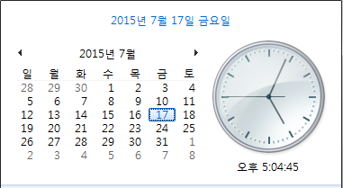
김철연
홈 보기
이야기
일기장
일정
소망상자
미션
소망상자
소망 상자들
소망 중
소망 끝
김철연
작성날짜 :
15/07/17
15/07/17
제목을 입력하세요
우체통
제목
내용을 입력하세요
앨범
15/07/16
제목
포인트
15/07/15
제목
프로필
수정
15/07/14
제목
15/07/10
돌아
가기
사진
추가
작성
제목
일정 등록
0000-00-00
글 쓰기
Notes:
일정 등록을 클릭 시 일정을 설정 할 수 있는 창을 제공한다.

Slide 28
김철연
홈 보기
이야기
일기장
일정
소망상자
미션
소망상자
소망 상자들
소망 중
소망 끝
김철연
작성날짜 :
15/07/17
15/07/17
목표는 러시아
우체통
제목
러시아에서 맞이 하는 크리스 마스~~!!
앨범
15/07/16
제목
포인트
15/07/15
제목
프로필
수정
15/07/14
제목
15/07/10
돌아
가기
사진
추가
수정
제목
일정 등록
2017-12-25
글 쓰기
Notes:
일정 등록을 클릭 시 일정을 설정 할 수 있는 창을 제공한다.

Slide 29



김철연
홈 보기
이야기
일기장
일정
소망상자
미션
프로필 수정
우체통
아이디 chealkim93
앨범
휴대폰 번호 010-4141-9815
비밀번호
포인트
확 인
프로필
수정
Notes:
일정 등록을 클릭 시 일정을 설정 할 수 있는 창을 제공한다.

Slide 30






김철연
홈 보기
이야기
일기장
일정
소망상자
미션
로그인 계정
아이디 chealkim93
우체통
휴대폰 번호
010-4141-9815
앨범
이메일
chealkim93@gamail.com
비밀번호
포인트
이름 : 김철연
비밀번호 확인
생일
프로필
수정
3월
회원 탈퇴
탈퇴 신청
28일
음력
확 인
확 인
개인 정보
별명
주덕
색상
확 인
Notes:
일정 등록을 클릭 시 일정을 설정 할 수 있는 창을 제공한다.

Slide 31

김철연
홈 보기
이야기
일기장
일정
소망상자
미션
수행자
제시자
수행 미션
우체통
장재영
제시날짜 :
15/07/17
15/07/17
UI 설계 서류 제출하기!
앨범
제목
UI 설계 하여 문서로 가온나~!
포인트
15/07/16
제목
돌아
가기
미션
포기
수행
프로필 수정
15/07/15
제목
수행자
김철연
15/07/14
이경원
제시날짜 :
15/07/16
제목
팀 자리 청소 하기!!
15/07/10
제목
오늘 작업이 끝난 후 집 가기전에 팀 자리를 깨끗이
청소해라!
수행자
김철연
Notes:
일정 등록을 클릭 시 일정을 설정 할 수 있는 창을 제공한다.

Slide 32
김철연
홈 보기
이야기
일기장
일정
소망상자
미션
수행자
제시자
수행 미션
우체통
장재영
제시날짜 :
15/07/17
15/07/17
UI 설계 서류 제출하기!
앨범
제목
UI 설계 하여 문서로 가온나~!
포인트
15/07/16
제목
돌아
가기
미션
취소
수행
프로필 수정
15/07/15
제목
수행자
김철연
15/07/14
이경원
제시날짜 :
15/07/16
제목
팀 자리 청소 하기!!
15/07/10
제목
오늘 작업이 끝난 후 집 가기전에 팀 자리를 깨끗이
청소해라!
수행자
김철연
글 쓰기
Notes:
일정 등록을 클릭 시 일정을 설정 할 수 있는 창을 제공한다.

Slide 33

김철연
홈 보기
이야기
일기장
일정
소망상자
미션
수행자
제시자
수행 미션
우체통
장재영
제시날짜 :
15/07/17
15/07/17
팀 자리 정리를 해라~!
앨범
제목
오늘 작업이 끝난 후 집 가기전에 팀 자리를 깨끗이
청소해라!
포인트
15/07/16
제목
프로필 수정
15/07/15
제목
15/07/14
제목
15/07/10
돌아
가기
랜덤
제시
제시
제목
수행자
선택하시오.
글 쓰기
Notes:
일정 등록을 클릭 시 일정을 설정 할 수 있는 창을 제공한다.

